Slide 1
PROMOSI & KONSELING KESEHATAN REPRODUKSI
Seksi Advokasi, KIE dan Institusi Masyarakat
Dinas PPKBPPPA Kab. HSS.

Slide 2
H I V / A I D S

Slide 3
HIV / AIDS
HIV (Human Immunodeficiency virus)
Yaitu merupakan kuman / virus yg merusak dan melumpuhkan sel darah putih yg akhirnya merusak sistem kekebalan tubuh, penyebab AIDS).
AIDS (Aqcuired Immunodeficiency Syndrome)
Yaitu kumpulan gejala / penyakit akibat menurunnya kekebalan tubuh yng didapat dari infeksi HIV.

Slide 4
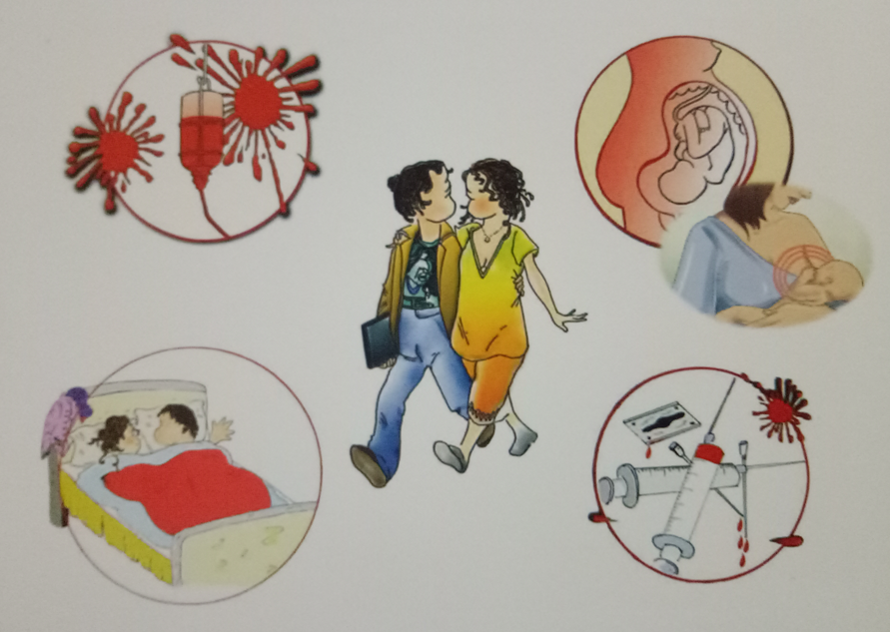
PENULARAN HIV AIDS

Slide 5
PENULARAN HIV / AIDS
Lewat cairan darah :
Melalui transfusi darah dari orang yg HIV
Menggunakan secara bergantian suntik/peralatan tajam yg tercemar virus HIV, misal alat tindik, tato, cukur atau facial muka
Lewat cairan sperma :
Melalui hubungsn seks penetratif (penis masuk ke dalam vagina/anus) tanpa menggunakan kondom.
Penularan dari ibu ke janin saat kehamilan :
Penularan dapat dikurangi selama ibu mendapat terapi ARV.
Lewat ASI :
Ibu dgn HIV positif dapat menyusui bayinya dgn syarat yaitu ibu mendapatkan terapi ARV, tidak ada lupa di puting susu ibu, ASI tidak boleh digabung dgn susu formula. Konsultasikan lebih lanjut ke tenaga medis.

Slide 6
PENCEGAHAN HIV AIDS

Slide 7
PENCEGAHAN HIV AIDS

Slide 8
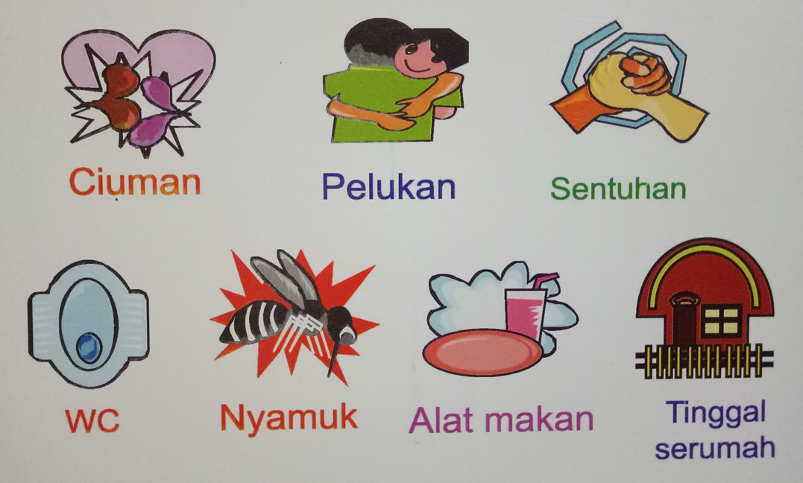
HIV / AIDS Tidak Menular melalui :

Slide 9
HIV / AIDS Tidak Menular melalui :
melalui gigitan nyamuk.
penggunaan WC umum bersama karena HIV tidak ada di tinja maupun di aie seni.
ciuman, penggunaan perlengkapan mandi secara bersama, perlengkapan makan dan air kolam renang karena HIV tidak ada di dahak dan lender manusia.
pelukan dan bersalaman karena HIV tidak ada di keringat manusia dan air mata.

Slide 10
PERJALANAN INFEKSI HIV / AIDS
Stadium Pertama | : | Infeksi dimulai dengan masuknya HIV ke dalam tubuh (1-3 bulan)
Stadium Kedua | : | Tidak menunjukan gejala fisik (5-10 tahun) tetapi pemeriksaan tes darah ditemukan dalam tubuh terdapat virus HIV
Stadium Ketiga | : | Pembesaran kelenjar getah bening secara menetap dan merata
Stadium Keempat | : | Timbulnya berbagai macam infeksi oportunistik akibat rusaknya sistem kekebalan tubuh (AIDS)

Slide 11
GEJALA KLINIS PENDERITA HIV / AIDS
Cepat dan sering mengeluh merasa lelah, lemah, letih lesu.
Berat badan turun secara menyolok.
Pembesaran kelenjar getah bening (di leher, ketiak, lipatan paha) tanpa sebab yg jelas.
Test darah positif HIV.
Timbul penyakit oportunistik lainnya seperti : diare terus-menerus, radang otak, sariawan yg hebat, batuk-batuk karena infeksi paru-paru.
Kanker kulit (berupa koreng di seluruh badan) dan infeksi pada selaput otak.
Menderita demam yg tidak terlalu tinggi dan tidak sembuh-sembuh.
Tidak bisa mengurus diri sendiri sehingga memerlukan bantuan orang lain.

Slide 12
SIKAP DAN TINDAKAN JIKA TERKENA
HIV / AIDS
Berpikir positif dan tenang
Hindari perilaku yg dapat menularkan HIV/AIDS kepada orang lain.
Jangan malu memeriksa diri ke Dokter.
Mintalah nasihat dokter atau petugas yang merawat.

Slide 13
SIKAP TERHADAP PENDERITA
HIV / AIDS
Dukung secara psikologis, perhatikan dan persahabatan.
Tidak mengucilkan ODHA dan OHIDHA
Belajar memahami dan menerima ODHA/OHIDHA
Memberikan dorongan semangat kepada ODHA
Membantu merawat ODHA dengan menjadi relawan

Slide 14
KONSELLING HIV / AIDS
Adalah suatu pembicaraan tatap muka antara mitra (klien) yang positif/diduga HIV dengan tenaga ahli yg mampu membimbing dan membantu memecahkan masalah (konselor), dimana konselor berupaya membantu mitra agar mampu mengambil keputusan yg dirasa paling tepat bagi dirinya dalam penanggulangan HIV/AIDS.

Slide 15
KONSELLING HIV / AIDS
VCT (Voluntary Conseling Test)
Adalah Conseling yang dilakukan pada mereka yg dicurigai/merasa terinfeksi HIV untuk menjalani tes laboratoris secara sukarela.

Slide 16
TUJUAN KONSELLING HIV / AIDS
Penyediaan dukungan psikososial bagi mereka yg telah terinfeksi maupun yg terkena dampak HIV/AIDS.
Mencegah penularan infeksi HIV/AIDS.
Peningkatan kualitas hidup mitra.
Konseling dapat dilakukan oleh seorang psikolog, psikiater, dokter, medis, konselor pendidikan, pekerja sosial, rohaniawan dan orang yg sudah dilatih mengenal teknik konseling yg tepat.

Slide 17
KONTRASEPSI ORANG DENGAN HIV AIDS (ODHA)
PILIHAN KONTRASEPSI DAN ALASANNYA
Suntik dan Implant | Bukan kontraindikasi
Vasektomi dan Tubektomi (kontrasepsi Mantap) | Bila tidak ingin anak lagi
AKDR (IUD) | Tidak dianjurkan, karena resiko pendarahan
Kondom | Pilihan utama, karena bersifat dual proteksi
Kondom dua proteksi ; walaupun ODHA telah mengguna metode kontrasepsi lainnya, sangat disarankan menggunakan kondom pada saat berhubungan intim, guna mencegah menular seksual.
ODHA tidak dianjurkan menggunakan kontrasepsi AKDR (IUD) karena risiko terjadinya infeksi sekunder di sekitar organ reproduksi dan pendarahan.

Slide 18
KONTRASEPSI ORANG DENGAN HIV AIDS (ODHA)

